Slide 1
Проект группы старшего дошкольного возраста «Василёк»: «Чудо картофель»

Slide 2
ПРОЕКТНАЯ ИДЕЯ: «Экологическое воспитание» дошкольников через познавательный интерес к природе и желание общаться с ней. Тип проекта: познавательно – исследовательский. По продолжительности: долгосрочный (6 месяцев). Участники проекта: родители воспитанников, дети старшей группы, воспитатель группы, музыкальный руководитель( итоговое мероприятие).

Slide 3
Цель:
Обеспечение условий для расширения представлений об окружающем мире.
Вовлечение детей в практическую деятельность через наблюдения, опытническую и экспериментальную деятельность в огороде детского сада.
Развитие творческого и интеллектуального потенциала дошкольников с помощью разнообразных образовательных областей.
Наладить взаимопонимание между детьми и родителями . Вызвать у родителей желание участвовать в проекте.

Slide 4
Решаются задачи разной направленности:
1. Задачи образовательной направленности:
· Познакомить детей с овощем – картофель и его пользе.
· Закрепить представление о росте и размножении картофеля; семенем, клубнем, глазками.
· Обогащать словарный запас детей (клубни, росток, глазки).
· Формировать элементарные экологические знания и представления;
· формировать представления о жизни растения как живого существа (растет, размножается);
· Уточнять, систематизировать и углублять знания о картофеле посредством моделирования;
2.Задачи развивающей направленности:
· Развивать воображение, фантазию и логическое мышление; развивать у детей познавательный интерес, желание наблюдать, исследовать, получать новые умения;
· Развивать коммуникативные навыки (работа в группах, парах);
· Учить понимать причинно-следственные связи (картофелю для роста необходима влага, солнце, удобренная почва, и т.д.); показать взаимосвязь растений и людей друг с другом и со средой обитания;
· Формировать представление о том, что человек - часть природы, его жизнь зависит от состояния природных объектов, а их сохранность - обязанность человека.

Slide 5
2. Задачи воспитательной направленности:
воспитывать бережное отношение к миру природы;
воспитывать эмоционально-доброжелательное отношение к растениям в процессе общения с ними;
воспитывать отзывчивость и коммуникабельность, стремление помогать взрослым в уходе за растениями огорода;
активно привлекать родителей для участия в проектной деятельности;

Slide 6
Интеграция образовательных областей: познавательное развитие, речевое развитие, социально-коммуникативное развитие, художественно-эстетическое развитие, физическое развитие.

Slide 7
Ожидаемые результаты: - закрепление и расширение знаний о картофеле; - научить разным способам размножения (целый, очистки, резаный), и уходом за картофелем. - активизация позиции родителей как участников педагогического процесса детского сада. - развитие творческих способностей

Slide 8
ЭТАПЫ ПРОЕКТА: I. Организационный этап: разработка конспектов занятий, бесед непосредственно-образовательной деятельности, познакомить родителей с целями и задачами проекта «Откуда пришел картофель», определить их роль в работе проекта. подборка необходимого оборудования( вёдра, лопаты, грабли, земля) и материалов, подборка различных наглядных пособий: иллюстрации, фото-альбомы, сюжетные картины о временах года, этапы роста картофеля.

Slide 9
II. Основной этап: Деятельность детей, педагога, музыкального руководителя и родителей: посадка картофеля разными способами на огороде детского сада поэтапный уход за ростом картофеля: посадка, рыхление, прополка, окучивание, полив по необходимости, выкапывание, … продуктивная деятельность – рисование гуашевыми красками с использованием картофельных отпечатков «Листья осени» - коллективная работа, аппликация «Блюдо с овощами», изготовление поделок из плодов картофеля - выставка: «Чудо- картофель!» рассматривание иллюстраций . придумывание, загадывание и отгадывание загадок, пословицы, поговорки, объяснение примет, рассматривание рисунков из поваренной книги, работа с родителями по изготовлению мини-проектов тема проекта (по- желанию) разучивание песен, танцев, пальчиковые игры «Овощи», «На огород», «Урожай», подвижные игры «Собери урожай», «Огородник»

Slide 10
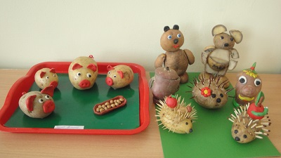
III. Заключительный этап:
Музыкальное развлечение «Ох, картошечка!»
Выставка поделок из картошки, совместно с воспитателями и родителями,
Оформление мини проектов «Чудо картошка», родителями.
Картотека игр, стихов, пословиц.
Фото-презентация проекта.

Slide 11
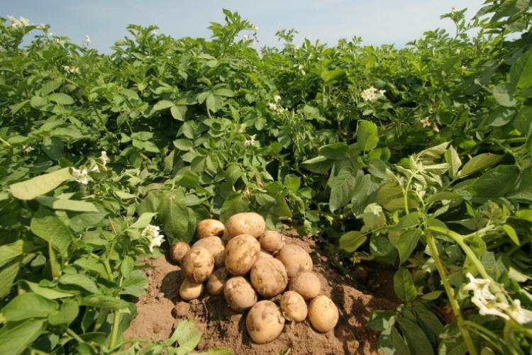
Спасибо за внимание

